Slide 2
Countries and Nationalities
ქვეყნები და ეროვნებები
ზოგადი ინგლისური დონე: A1+

Slide 3
Agenda
გაკვეთილის განრიგი
Vocabulary - ლექსიკა
Summing up - შეჯამება
Homework - დავალება
Grammar - გრამატიკა
Reading Comprehension - წაკითხულის გააზრება

Slide 4
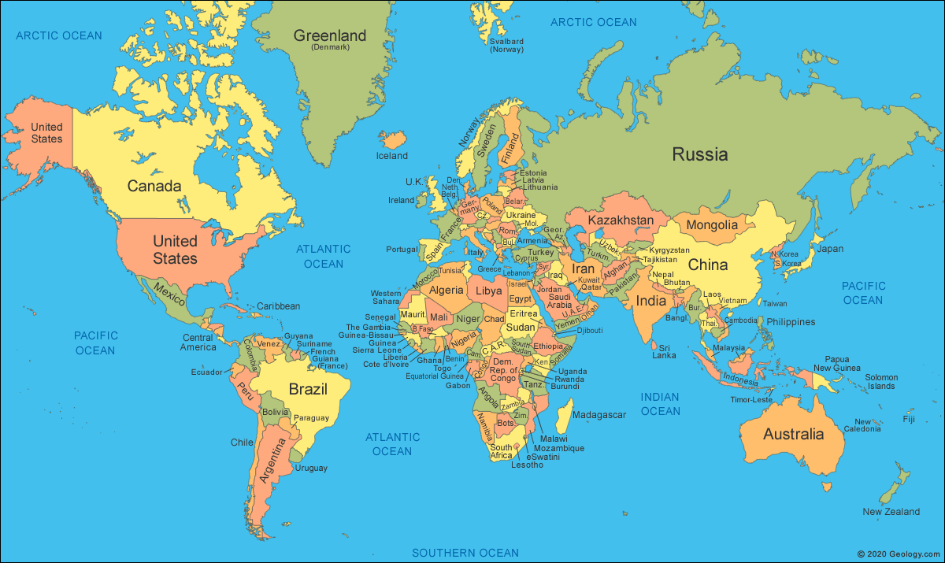
Notes:
What is it?
Can you find your country?

Slide 5
Vocabulary - ლექსიკა
Countries and Nationalities
ქვეყნები და ეროვნებები
Notes:
What is it?
Can you find your country?

Slide 6
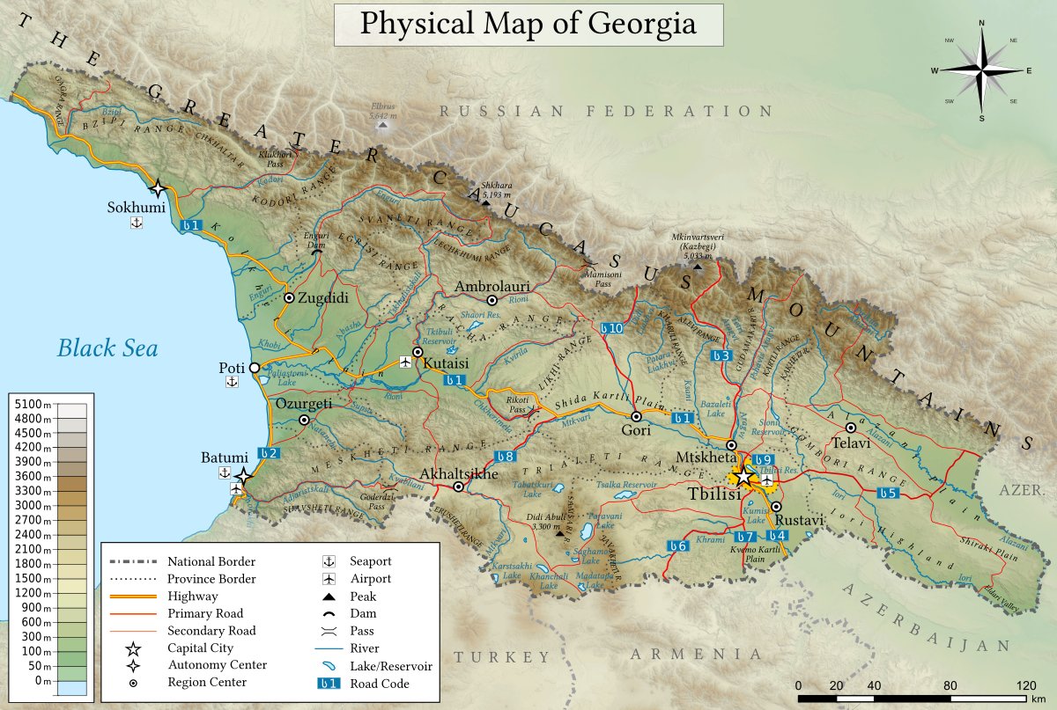
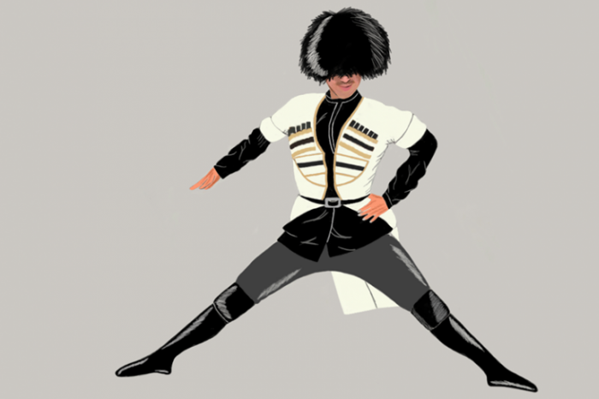
Vocabulary - ლექსიკა
Georgia-საქართველო
Georgian-ქართველი

Slide 7
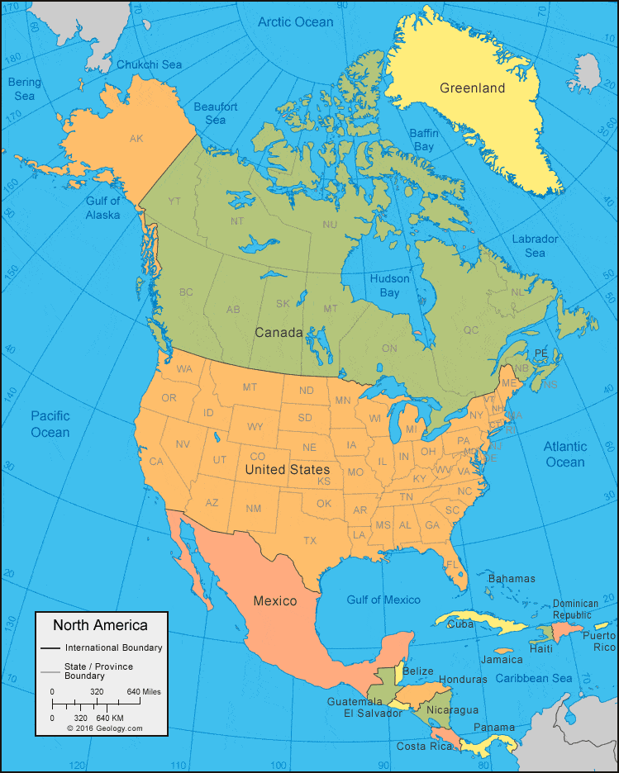
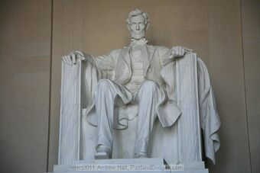
Vocabulary - ლექსიკა
America - ამერიკა
American-ამერიკელი

Slide 8
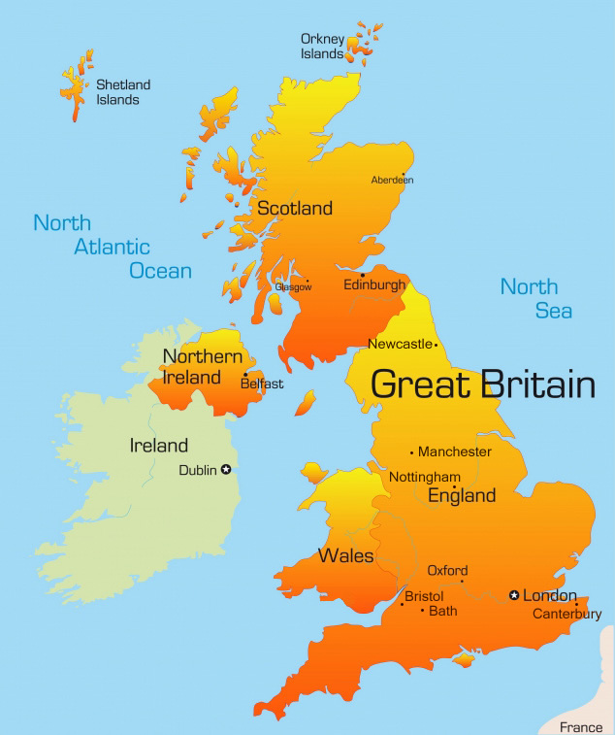
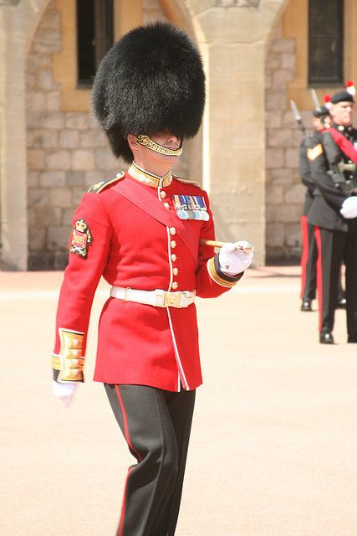
Vocabulary - ლექსიკა
Britain - ბრიტანეთი
British - ბრიტანელი

Slide 9
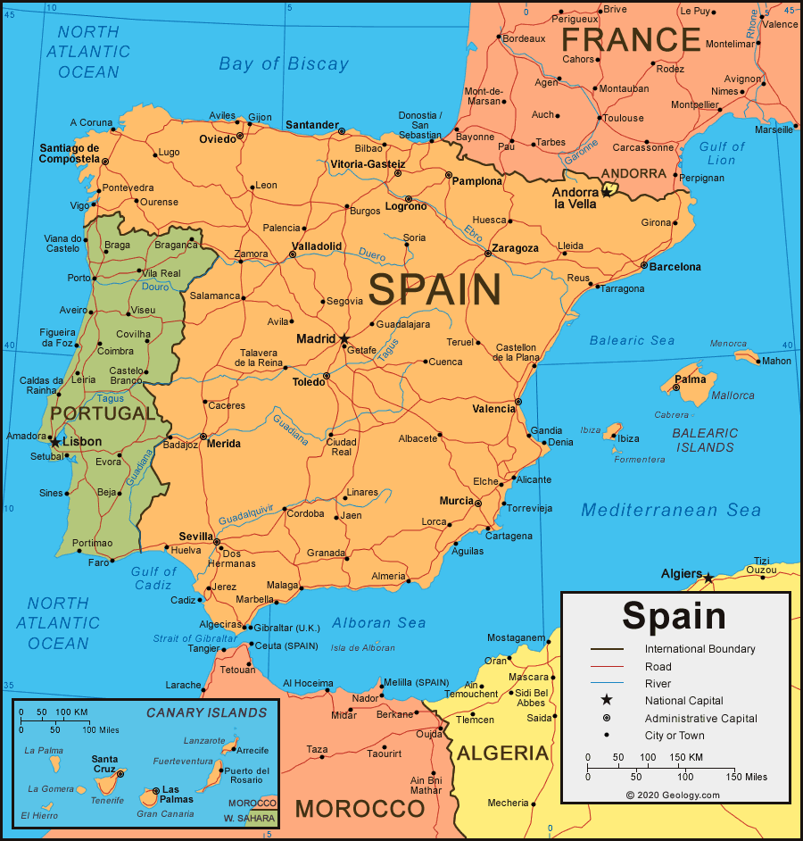
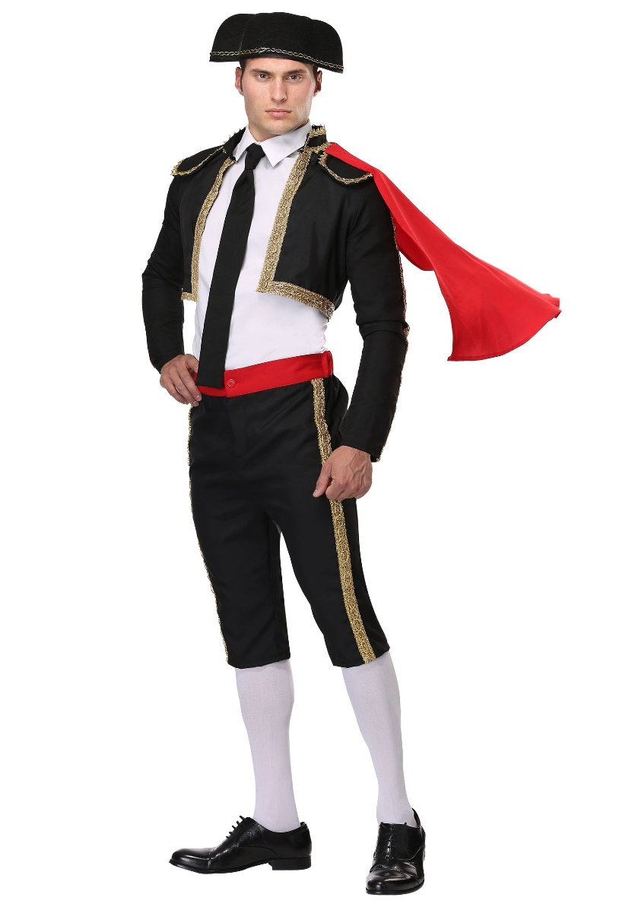
Vocabulary - ლექსიკა
Spain - ესპანეთი
Spanish - ესპანელი

Slide 10
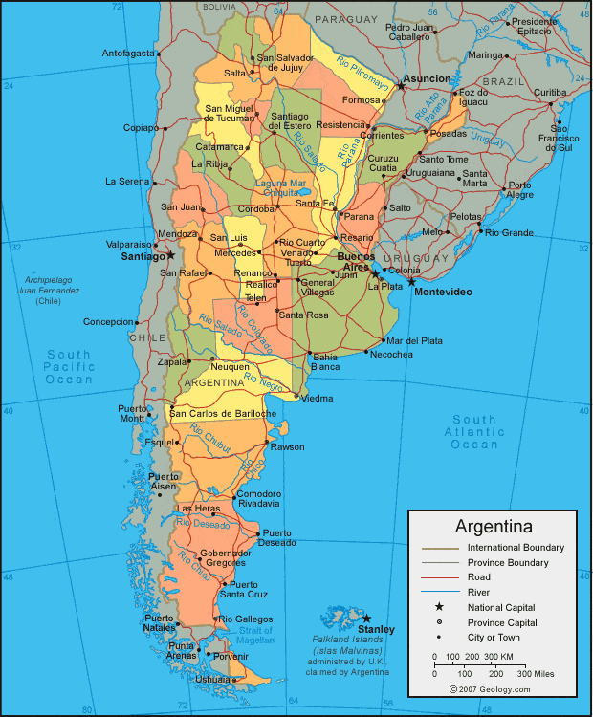
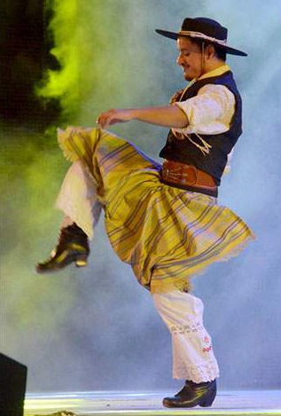
Vocabulary - ლექსიკა
Argentinian
არგენტინელი
Argentina - არგენტინა

Slide 11
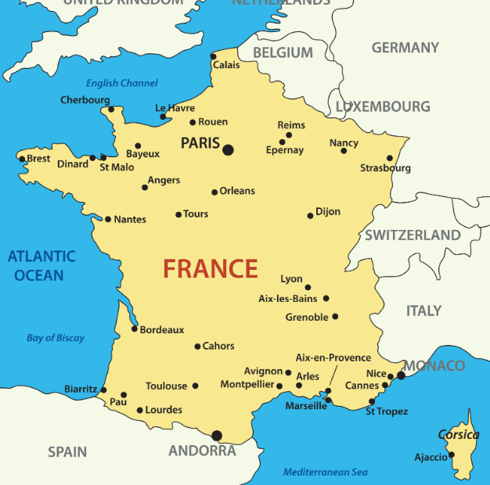
Vocabulary - ლექსიკა
France
საფრანგეთი
French
ფრანგი

Slide 12
Vocabulary - ლექსიკა
Argentina
British
Match the countries and nationalities დაუკავშირეთ ქვეყნები ეროვნებებს.
Spain
American
Britain
Spanish
Georgia
Argentinian
America
French
France
Georgian

Slide 13
Vocabulary - ლექსიკა
Britanian Britese British
Spanian Spanish Spanese
Choose the correct spelling of the nationality
ამოირჩიე სწორი სიტყვა.
Fransish Franchese French
Amerish American Amerian
Argentinese Argentinian Argentinish
Georgian Georgish Georgese

Slide 14
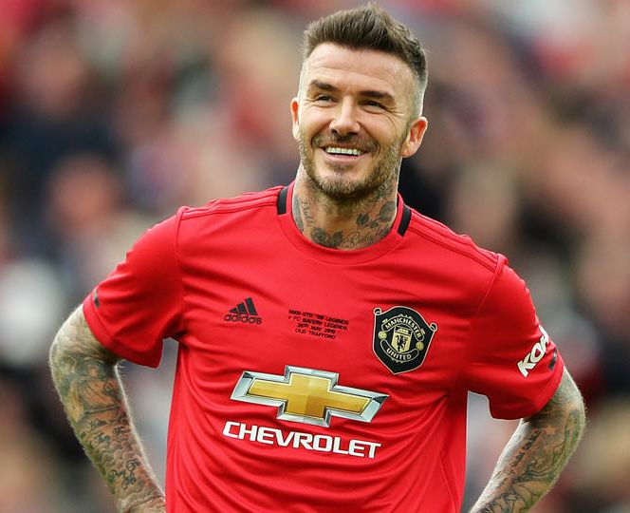
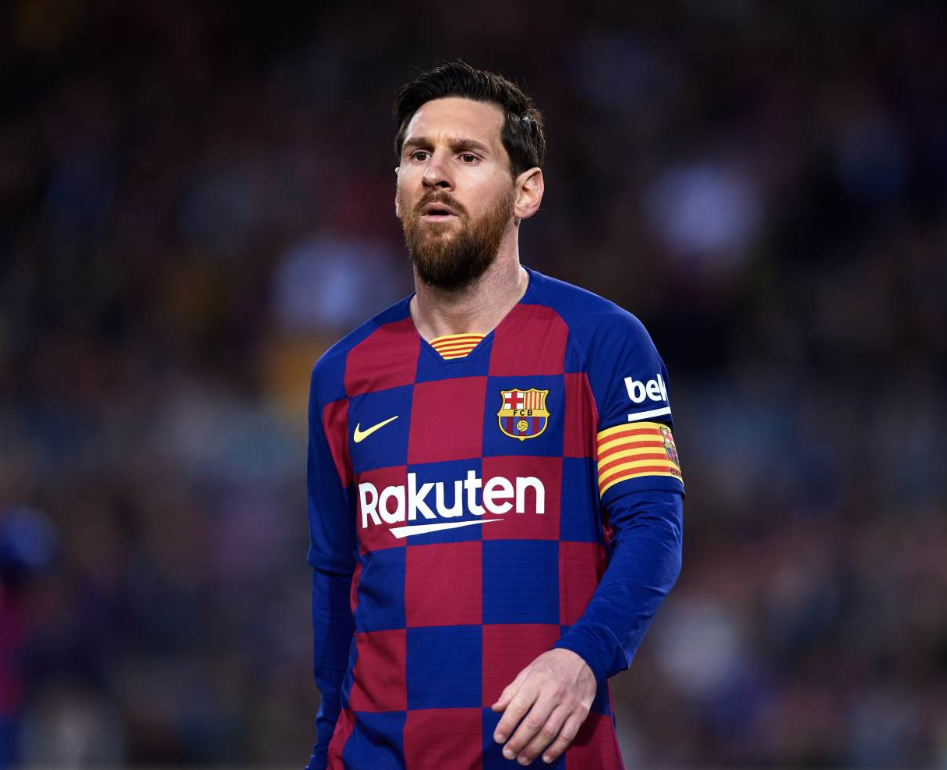
Reading Comprehension
წაკითხულის გააზრება

Slide 15
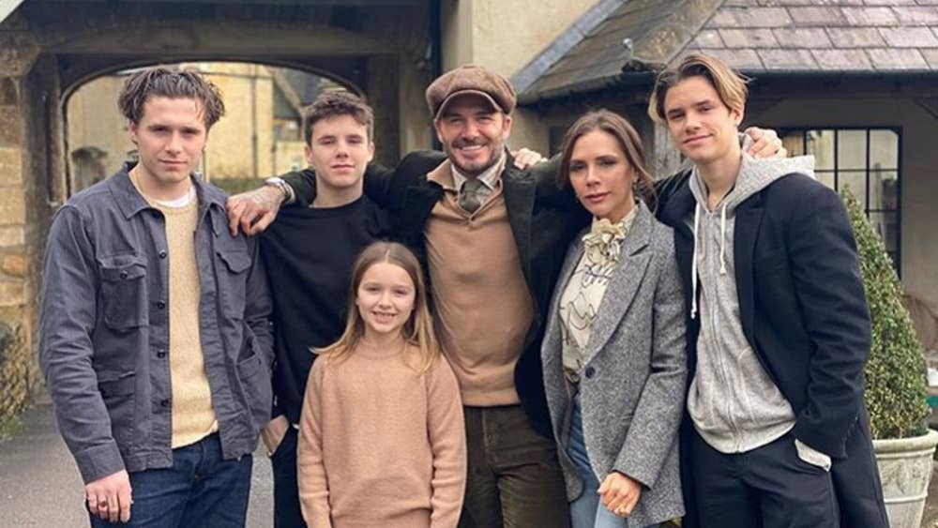
Reading Comprehension
წაკითხულის გააზრება
Hello, I am David Beckham. I am from Britain. I am a football player and played for Manchester United, England and Real Madrid. I am married to Victoria Beckham. She is British too . Victoria is a famous singer and designer. We have four children Brooklyn, Romeo, Cruz and Harper. We love each other very much and we are very happy together.

Slide 16
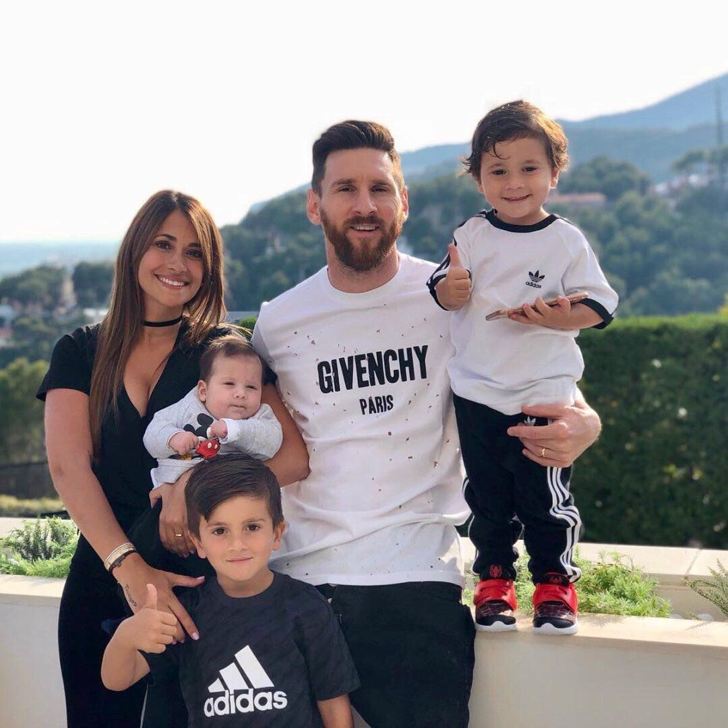
Reading Comprehension
წაკითხულის გააზრება
Hello! I am Lionel (Leo) Messi. I am from Argentina. I am a football player with FC Barcelona and the national team of Argentina. It is my favorite sport. At the age of 13 I moved from Argentina to Spain and played in a Spanish football club. I am married to Antonella Roccuzzo. We have three children: Matteo, Thiago and Ciro. They are our sons.

Slide 17
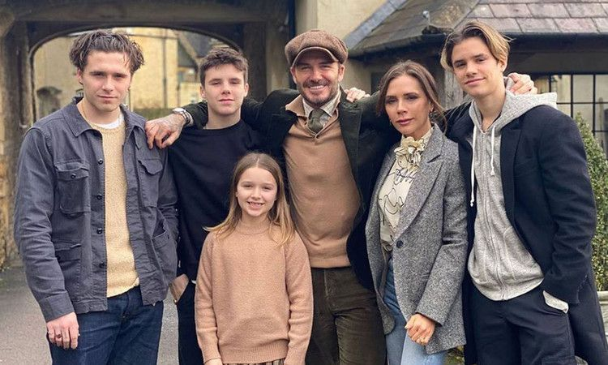
Reading Comprehension
წაკითხულის გააზრება
A
B
Choose the correct answer according to the pictures. დააკავშირეთ წინადადებები სურათებთან.
He is from Britain. A B
They have three children. A B
She is a famous singer. A B
He is from Argentina. A B

Slide 18
Grammar - გრამატიკა
To be – affirmative
„ყოფნა“ ზმნა მტკიცებითი
I am from Britain.
I am from Argentina.

Slide 19
Grammar - გრამატიკა
I’m from Britain.
You’re from Britain.
He’s/She’s/It’s from Britain.
We’re from Britain.
They’re from Britain.
I am from Britain.
You are from Britain.
He/She/It is from Britain.
We are from Britain.
They are from Britain.

Slide 20
Grammar Practice
გრამატიკის დავალება
I am a footballer.
She is my wife.
I……… married to Victoria.
We …….. happy together.
He …….. Italian.
It ……. my favourite sport.
They ……….. our sons.
Fill the gaps with the correct form of to be as it is in the example
ჩაწერეთ „ყოფნა“ ზმნის სწორი ფორმები როგორც მაგალითშია ნაჩვენები

Slide 21
Grammar practice
გრამატიკის დავალება
I am a footballer.
She is my wife.
I am married to Victoria.
We are happy together.
He is Italian.
It is my favourite sport.
They are our sons.
Fill the gaps with the correct form of to be as it is in the example
ჩაწერეთ „ყოფნა“ ზმნის სწორი ფორმები როგორც მაგალითშია ნაჩვენები

Slide 22
Grammar Practice
გრამატიკის დავალება
David Beckham am/is from Britain.
They is/are our children.
Victoria am/is a famous singer and designer.
I is/am from Argentina.
We is/are a big family and we love each other very much.
David’s wife are/is British too.
Hello! I is/am Lionel Messi.
Circle the correct form of to be verb.
შემოხაზეთ „ყოფნა“ ზმნის სწორი ფორმა

Slide 23
Activity - აქტივობა
 | Helen | Zach
Country | Georgia | America
Nationality | Georgian | American

Slide 24
Summary - შეჯამება
Vocabulary - ლექსიკა
Argentina
Argentinian
Countries and Nationalities
Spain
Spanish
Britain
British
Georgia
Georgian
America
American
France
French

Slide 25
Homework
საშინაო დავალება
Write a paragraph about you using the information below -
დაწერეთ აბზაცი თქვენ შესახებ ქვემოთ მოცემული ინფორმაციის გამოყენებით.
Name
Country
Nationality
Other information
Please send your homework to:
საშინაო დავალება გამოგვიგზავნეთ შემდეგ მისამართზე:
englishbookeducation.co.uk/homework

